Slide 1
A Practical Extension to Microfacet Theory for the Modeling of Varying Iridescence

Slide 2
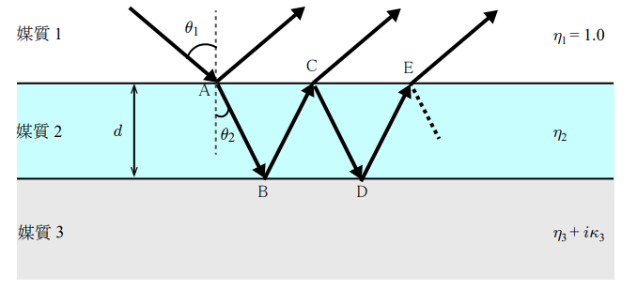
薄膜干渉
物質の境界面で分離された反射光と透過光が互いに干渉し 強め合ったり弱めあったりする
異なる距離を経るため位相が異なる
⇒ 位相の異なる波が重なることで強弱が発生
入射角によって距離が変化するため 強弱の加減も入射角で変化
波長依存

Slide 3
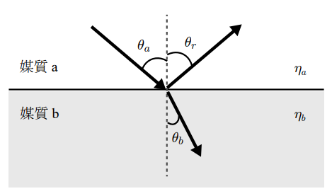


薄膜干渉
入射角と反射角
$$θ_{r}=θ_{a}$$
入射角と屈折角の関係はスネルの法則より
$$η_{a}\sin{θ_{a}}=η_{b}\sin{θ_{b}}$$
反射率,透過率はフレネルの公式より
$$R_{ab}=\frac{1}{2}\left(R_{ab}^{s}+R_{ab}^{p}\right), T_{ab}=\frac{1}{2}\left(T_{ab}^{s}+T_{ab}^{p}\right) \\ R_{ab}^{s}={\left|r_{ab}^{s}\right|}^{2}, T_{ab}^{s}=\frac{η_{b}\cos{θ_{b}}}{η_{a}\cos{θ_{a}}}{\left|t_{ab}^{s}\right|}^{2} \\ R_{ab}^{p}={\left|r_{ab}^{p}\right|}^{2}, T_{ab}^{p}=\frac{η_{b}\cos{θ_{b}}}{η_{a}\cos{θ_{a}}}{\left|t_{ab}^{p}\right|}^{2}$$
p偏光, s偏光に分離して考える
$r_{ab},t_{ab}$は振幅反射係数,振幅透過係数
$$r_{ab}^{s}=\frac{η_{a}\cos{θ_{a}}−η_{b}\cos{θ_{b}}}{η_{a}\cos{θ_{a}}+η_{b}\cos{θ_{b}}}, t_{ab}^{s}=\frac{2η_{a}\cos{θ_{a}}}{η_{a}\cos{θ_{a}}+η_{b}\cos{θ_{b}}} \\ r_{ab}^{p}=\frac{η_{b}\cos{θ_{a}}−η_{a}\cos{θ_{b}}}{η_{b}\cos{θ_{a}}+η_{a}\cos{θ_{b}}}, t_{ab}^{p}=\frac{2η_{a}\cos{θ_{a}}}{η_{b}\cos{θ_{a}}+η_{a}\cos{θ_{b}}}$$

Slide 4

薄膜干渉
振幅反射係数と位相の変化をまとめて記述できると便利
位相の変化を$φ_{ab}$として以下で記述（複素反射率）
$$r_{ab}=r_{ab}e^{iφ_{ab}}$$
大きさ
$${\left|r_{ab}\right|}^{2}={\left|r_{ab}e^{iφ_{ab}}\right|}^{2}={\left|r_{ab}\right|}^{2}$$

Slide 5
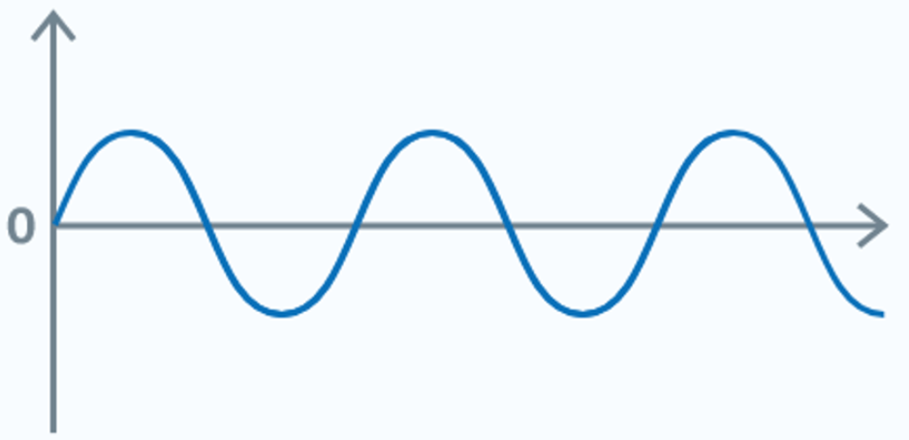



薄膜干渉
光路差$D$
Aで反射
$$r_{12}$$
Aで透過,Bで反射,Cで透過
光路差: $D=2η_{2}d\cos{θ_{2}}$
位相差: $Δφ=2πD/λ$
$$t_{12}r_{23}t_{21}e^{iΔφ}$$
導体の反射は位相がずれる
波長$λ$

Slide 6
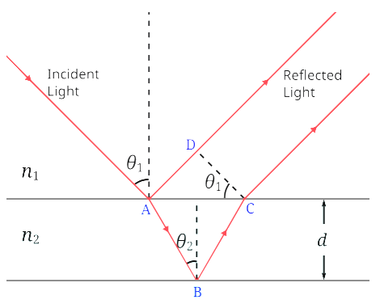
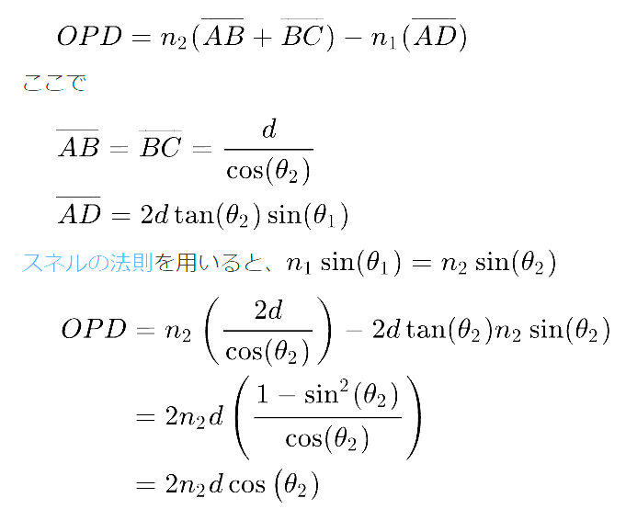
光路差（OPD）
光路長＝経路長×屈折率

Slide 7

薄膜干渉
光路差$D$
全ての経路を考えると
$$r=r_{12}+t_{12}r_{23}t_{21}e^{iΔφ}+t_{12}r_{23}r_{21}r_{23}t_{21}e^{2iΔφ} \\ =r_{12}+\sum_{k=1}^{∞}{t_{12}r_{23}{\left(r_{21}r_{23}\right)}^{k−1}t_{21}e^{ikΔφ}} \\ =r_{12}+\frac{t_{12}r_{23}t_{21}e^{iΔφ}}{1−r_{21}r_{23}e^{iΔφ}}$$
s偏光,p偏光それぞれで計算して平均
$$R=\frac{1}{2}\left({\left|r^{s}\right|}^{2}+{\left|r^{p}\right|}^{2}\right)$$
波長$λ$

Slide 8

スペクトルレンダリングの場合は前項の式を使えばよい
RGBレンダリングの場合は波長依存性の排除が必要
実際にはXYZで導出
$s_{j}$: 等色関数
$$R_{j}\left(∙\right)=\int{R\left(∙;λ\right)\frac{s_{j}}{\left\|s_{j}\right\|}dλ}$$
パーセバルの定理を利用
A(x)とB(x)のフーリエ係数$a_{n},b_{n}$が与えられたとき
$$\sum_{n=−∞}^{∞}{a_{n}\overline{b_{n}}}=\frac{1}{2π}\int_{−π}^{π}{A\left(x\right)\overline{B\left(x\right)}dx}$$
等色関数のフーリエ級数は事前計算
残るは反射率のフーリエ級数

Slide 9
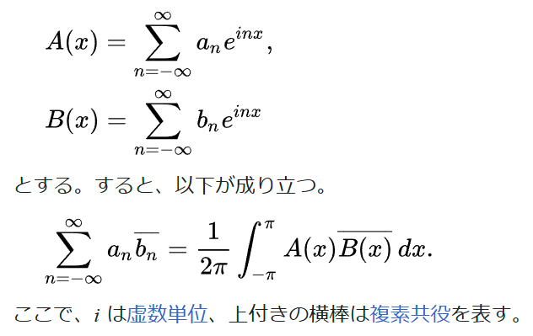
パーセバルの定理

Slide 11

$$r=r_{12}+\sum_{k=1}^{∞}{t_{12}r_{23}{\left(r_{21}r_{23}\right)}^{k−1}t_{21}e^{ikΔφ}} \\ =r_{12}e^{iφ_{12}}+\sum_{k=1}^{∞}{t_{12}r_{23}e^{iφ_{23}}{\left(r_{21}r_{23}e^{iφ_{21}}e^{iφ_{23}}\right)}^{k−1}t_{21}e^{ikΔφ}} \\ =r_{12}e^{iφ_{12}}+\sum_{k=1}^{∞}{t_{12}r_{23}{\left(r_{21}r_{23}\right)}^{k−1}t_{21}e^{iφ_{23}+i\left(k−1\right)φ_{21}+i\left(k−1\right)φ_{23}+ikΔφ}} \\ =r_{12}e^{iφ_{12}}+\sum_{k=1}^{∞}{t_{12}r_{23}{\left(r_{21}r_{23}\right)}^{k−1}t_{21}e^{ikφ_{21}+ikφ_{23}+ikΔφ−iφ_{21}}} \\ =r_{12}e^{iφ_{12}}+\sum_{k=1}^{∞}{t_{12}r_{23}{\left(r_{21}r_{23}\right)}^{k−1}t_{21}e^{i\left\{k\left(Δφ+φ_{21}+φ_{23}\right)−φ_{21}\right\}}} \\ =\sum_{k=0}^{∞}{c_{k}e^{iφ_{k}}}, c_{k}=t_{12}r_{23}{\left(r_{21}r_{23}\right)}^{k−1}t_{21}, φ_{k}=\left\{k\left(Δφ+φ_{21}+φ_{23}\right)−φ_{21}\right\}, c_{0}=−r_{21}, φ_{0}=φ_{21}$$
?
?

Slide 13

等色関数との積分
反射率から波長依存性を取り除きたい
⇒ 等色関数で積分したものを使用
$$R_{j}=\int{R\left(λ\right)\frac{s_{j}\left(λ\right)}{\left\|s_{j}\right\|}dλ}$$
後で便利なので $v=\frac{1}{λ}$ で変数変換
$$R_{j}=\int{R\left(\frac{1}{v}\right)\frac{s_{j}\left(\frac{1}{v}\right)}{\left\|s_{j}\right\|v^{2}}dv}$$
フーリエ変換した係数の積で計算可能
$$R_{j}=\int{\hat{R}\left(μ\right)\overline{{\hat{S}}_{j}\left(μ\right)}dμ}$$
${\hat{S}}_{j}\left(μ\right)$は事前計算でテーブル化かフィッティング
$\hat{R}\left(μ\right)$にある波長依存の項は$s_{j}$のピーク値の波長の値で固定

Slide 14


等色関数との積分
$$R=C_{0}+2\sum_{m=1}^{∞}{C_{m}\cos\left(mΦ\right)} \\ R=C_{0}+\sum_{m=1}^{∞}{C_{m}\left(e^{imΦ}+e^{−imΦ}\right)} \\ R=C_{0}+\sum_{m=1}^{∞}{C_{m}\left(e^{im\left(Δφ+φ_{2}\right)}+e^{−im\left(Δφ+φ_{2}\right)}\right)} \\ R=C_{0}+\sum_{m=1}^{∞}{C_{m}\left(e^{im\left(\frac{2πD}{λ}+φ_{2}\right)}+e^{−im\left(\frac{2πD}{λ}+φ_{2}\right)}\right)} \\ R=C_{0}+\sum_{m=1}^{∞}{C_{m}\left(e^{im\left(2πvD+φ_{2}\right)}+e^{−im\left(2πvD+φ_{2}\right)}\right)} \\ R=C_{0}+\sum_{m=1}^{∞}{C_{m}\left(e^{i2πmvD}e^{imφ_{2}}+e^{−i2πmvD}e^{−imφ_{2}}\right)}$$
フーリエ変換
$$\int_{−∞}^{∞}{f\left(v\right)e^{i2πmvD}e^{−i2πvμ}dv}=\left\{\begin{matrix}f\left(v\right) & if μ=mD \\ 0 & otherwise\end{matrix}\right.$$
よって
$$\hat{R}\left(μ\right)=C_{0}δ\left(μ\right)+\sum_{m=1}^{∞}{C_{m}\left\{e^{imφ_{2}}δ\left(μ−mD\right)+e^{−imφ_{2}}δ\left(μ+mD\right)\right\}}$$
等色関数との積分
$S_{j}$は実数関数なので$\overline{{\hat{S}}_{j}\left(μ\right)}={\hat{S}}_{j}\left(−μ\right)$
$$R_{j}=C_{0}+\sum_{m=1}^{∞}{C_{m}\left\{e^{imφ_{2}}{\hat{S}}_{j}\left(−mD\right)+e^{−imφ_{2}}{\hat{S}}_{j}\left(mD\right)\right\}}$$
なお$S_{j}$は正規化されているので${\hat{S}}_{j}\left(0\right)=1$

Slide 15
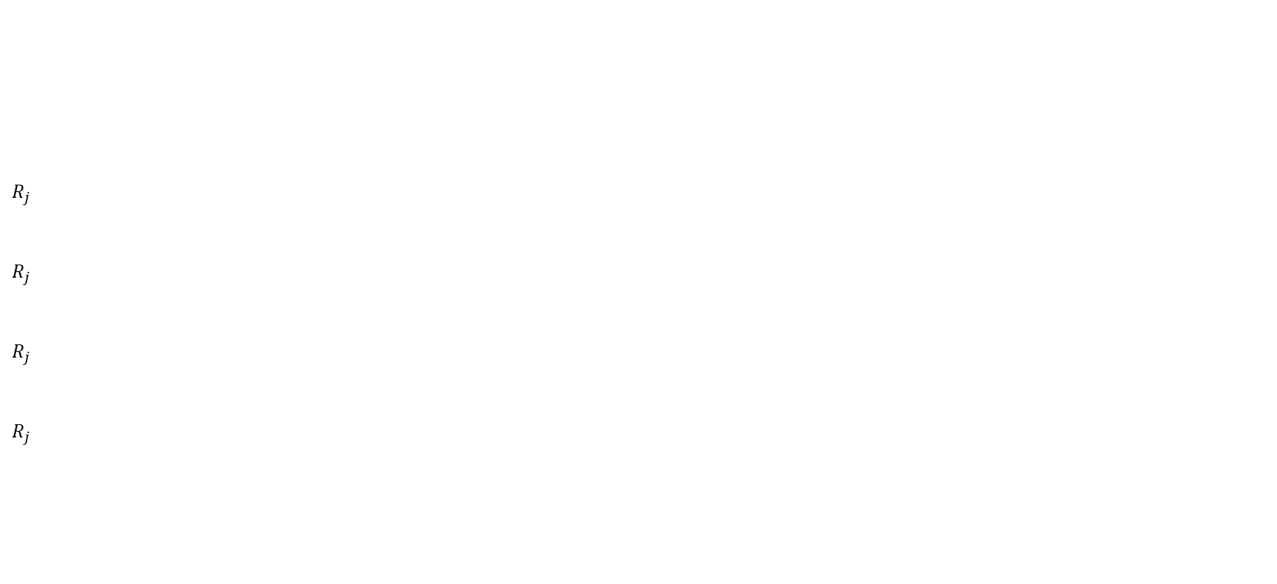
等色関数との積分
$$R_{j}=C_{0}+\sum_{m=1}^{∞}{C_{m}\left\{e^{imφ_{2}}{\hat{S}}_{j}\left(−mD\right)+e^{−imφ_{2}}{\hat{S}}_{j}\left(mD\right)\right\}} \\ R_{j}=C_{0}+\sum_{m=1}^{∞}{C_{m}\left[\left\{\cos\left(mφ_{2}\right)+i\sin\left(mφ_{2}\right)\right\}{\hat{S}}_{j}\left(−mD\right)+\left\{\cos\left(mφ_{2}\right)−i\sin\left(mφ_{2}\right)\right\}{\hat{S}}_{j}\left(mD\right)\right]} \\ R_{j}=C_{0}+\sum_{m=1}^{∞}{C_{m}\left[\left\{\cos\left(mφ_{2}\right)+i\sin\left(mφ_{2}\right)\right\}\left({\hat{S}}_{j,r}−i{\hat{S}}_{j,i}\right)+\left\{\cos\left(mφ_{2}\right)−i\sin\left(mφ_{2}\right)\right\}\left({\hat{S}}_{j,r}+i{\hat{S}}_{j,i}\right)\right]} \\ R_{j}=C_{0}+\sum_{m=1}^{∞}{C_{m}\left[{\hat{S}}_{j,r}\cos\left(mφ_{2}\right)+i{\hat{S}}_{j,r}\sin\left(mφ_{2}\right)−i{\hat{S}}_{j,i}\cos\left(mφ_{2}\right)+{\hat{S}}_{j,i}\sin\left(mφ_{2}\right)+{\hat{S}}_{j,r}\cos\left(mφ_{2}\right)−i{\hat{S}}_{j,r}\sin\left(mφ_{2}\right)+i{\hat{S}}_{j,i}\cos\left(mφ_{2}\right)+{\hat{S}}_{j,i}\sin\left(mφ_{2}\right)\right]} \\ R_{j}=C_{0}+\sum_{m=1}^{∞}{C_{m}\left[{\hat{S}}_{j,r}\cos\left(mφ_{2}\right)+{\hat{S}}_{j,i}\sin\left(mφ_{2}\right)+{\hat{S}}_{j,r}\cos\left(mφ_{2}\right)+{\hat{S}}_{j,i}\sin\left(mφ_{2}\right)\right]}$$

